Slide 1
72. výzva IROP CYKLODOPRAVA II
19. 1. 2016
Praha
21. 9. 2016
Praha
19. 4. 2017
Praha

Slide 2
Program SEMINÁŘE
9:00 – 9:30 Prezence účastníků
9:30 – 9:50 Zahájení, představení Integrovaného regionálního
operačního programu, rolí Řídicího orgánu IROP a Centra
pro regionální rozvoj České republiky
9:50 – 11:15 72. výzva IROP „Cyklodoprava II“
parametry výzvy, podporované aktivity, způsobilé výdaje,
povinné přílohy žádosti o podporu, rozdíly oproti 18. výzvě IROP, dotazy
11:15 – 11:35 Přestávka
11:35 – 13:00 Základní informace o aplikaci MS2014+, systém hodnocení projektů a další administrace projektu, kontrola výběrových a zadávacích řízení, dotazy
13:00 – 13:30 Informace k dalším výzvám ve Specifickém cíli 1.2 IROP Diskuse
13:30 Závěr

Slide 3
Řídicí orgán a zprostředkující subjekty
Řídicí orgán: Ministerstvo pro místní rozvoj ČR
Zprostředkující subjekty:
Centrum pro regionální rozvoj České republiky (CRR)
Regionální pobočky CRR v krajských městech
= 13 územních pracovišť a pražská centrála; www.crr.cz
Vybraná města, která jsou nositeli integrovaných územních investic (ITI)
První výzvy IROP byly vyhlášeny 31. července 2015
www.dotaceEU.cz/IROP

Slide 4
Pravidla pro žadatele a příjemce
Obecná pravidla
(závazná pro všechny specifické cíle a výzvy)
www.dotaceEU.cz/IROP
Specifická pravidla
(pro každou výzvu samostatný dokument)
www.dotaceEU.cz/IROP
podporované aktivity, způsobilé výdaje, hodnoticí kritéria, povinné přílohy

Slide 5
Kapitoly obecných pravidel
Vyhlášení výzvy a předkládání žádostí o podporu | Monitorování projektů
Hodnocení a výběr projektů | Indikátory
Příprava a realizace projektu | Změny v projektu
Investiční plánování a zadávání zakázek | Nesrovnalosti, porušení rozpočtové kázně, porušení právního aktu
Dodatečné stavební práce | Financování
Příjmy | Odstoupení, ukončení realizace projektu
Veřejná podpora | Udržitelnost
Účetnictví | Námitky a stížnosti
Způsobilé výdaje | Kontroly a audity
Přenesená daňová povinnost | Horizontální principy
Archivace | Použité pojmy, použité zkratky
Publicita | Právní a metodický rámec

Slide 6
StruktUra IROP
Prioritní osa 1 - Infrastruktura
Konkurenceschopné, dostupné a bezpečné regiony
Alokace 1,6 mld. EUR
Prioritní osa 2 - Lidé
Zkvalitnění veřejných služeb a podmínek života pro obyvatele regionů
Alokace 1,7 mld. EUR
Prioritní osa 3 - Instituce
Dobrá správa území a zefektivnění veřejných institucí
Alokace 0,8 mld. EUR
Prioritní osa 4 - Komunitně vedený místní rozvoj
- Alokace 390 mil. EUR
- Posílení CLLD, provozní a animační náklady
Doprava, integrované dopravní systémy, IZS
Sociální služby/bydlení, sociální podnikání, zdravotní péče, vzdělávání, zateplování
Kulturní dědictví, e-Government, dokumenty územního rozvoje

Slide 7
Hodnocení irop za rok 2016
Vyhlášeno v 67 výzvách 71% alokace programu v objemu 88,68 mld. Kč.
Dnes už 72 výzev za více než 100 mld. Kč
Předloženo 3147 projektů za 50 mld. Kč.
Dnes už 4956 za 75,6 mld. Kč
Schváleno 952 projektů za 15 mld. Kč.
Dnes už 1651 za 30,8 mld. Kč
Doplnění kapacit na pobočkách CRR

Slide 8
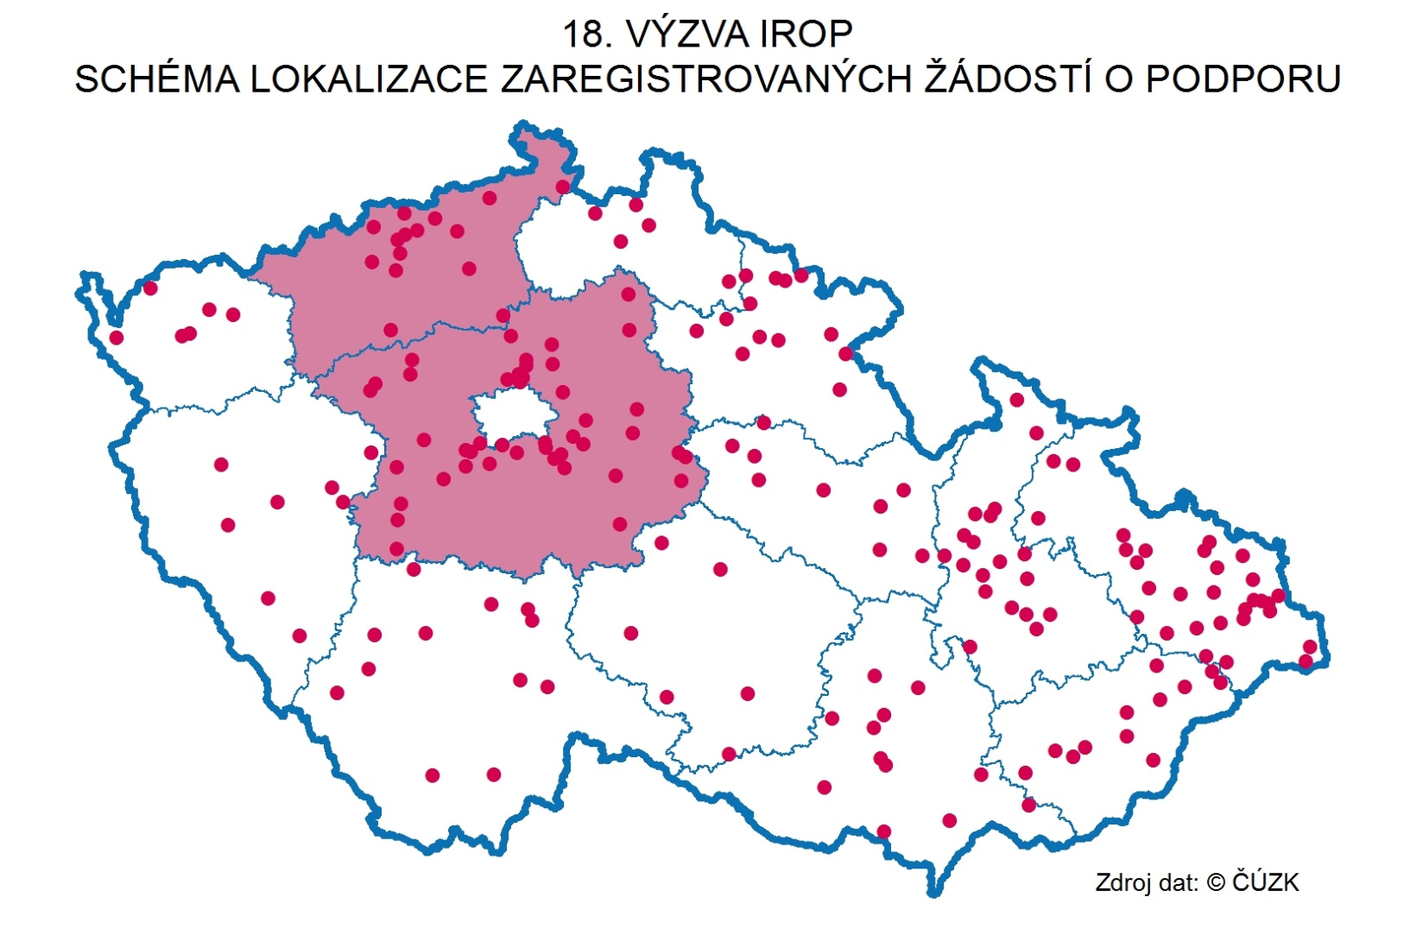
18. výzva IROP „podpora bezpečnosti dopravy a cyklodopravy“
Registrováno celkem 226 projektů téměř za 1,75 mld. Kč (podíl EU),
S ohledem na přetlak projektů ŘO IROP v listopadu 2016 navýšil alokaci výzvy, k 19. 4. 2017 je 130 úspěšných projektů za 1,05 mld. Kč.

Slide 9
18. výzva IROP „podpora bezpečnosti dopravy a cyklodopravy“
Projekty schválené k financování k 19. 4. 2017
kraj/projekty | Počet | CZV (mil. Kč) | podíl EU (mil. Kč) | relativní aktivita obcí (%)*
Středočeský kraj | 35 | 285,1 | 242,4 | 2,88
Jihočeský kraj | 9 | 82,1 | 69,8 | 1,44
Plzeňský kraj | 2 | 13,5 | 11,5 | 0,40
Karlovarský kraj | 2 | 18,5 | 15,7 | 1,49
Ústecký kraj | 11 | 119,2 | 101,3 | 2,54
Liberecký kraj | 5 | 56,4 | 48,0 | 2,33
Královehradecký kraj | 8 | 94,3 | 80,2 | 1,79
Pardubický kraj | 5 | 77,5 | 65,9 | 1,11
Kraj Vysočina | 3 | 41,8 | 35,5 | 0,43
Jihomoravský kraj | 5 | 52,2 | 44,3 | 0,74
Olomoucký kraj | 16 | 156,1 | 132,7 | 3,98
Zlínský kraj | 4 | 24,3 | 20,7 | 1,30
Moravskoslezský kraj | 25 | 162,1 | 137,8 | 8,33
CELKEM | 130 | 1 233,1 | 1 048,1 | 2,01

Slide 10
18. výzva IROP „podpora bezpečnosti dopravy a cyklodopravy“
Projekty schválené k financování k 19. 4. 2017
výzva/projekty | počet | CZV (mld. Kč) | podíl EU (mld. Kč) | alokace výzvy (podíl EU v mld. Kč)
18. výzva IROP | 130 | 1,233 | 1,048 | 1,072
z toho projekty s indikátorem „počet realizací ke zvýšení bezpečnosti“ | 110 | 1,043 | 0,887
z toho projekty s indikátory „délka nových nebo rekonstruovaných cyklostezek“ | 36 | 0,424 | 0,360
Délka nových cyklostezek | 53,8 km
Délka rekonstruovaných cykl. | 0,6 km
Celá část alokace specifického cíle 1.2 na aktivitu „Bezpečnost dopravy“ byla 18. výzvou IROP vyčerpána, v roce 2017 tak vyhlášena pouze výzva „Cyklodoprava II“.

Slide 11
SPECIFICKÝ CÍL 1.2: ZVÝŠENÍ PODÍLU UDRŽITELNÝCH FOREM DOPRAVY
Alokace: 473 mil. EUR z ERDF cca 15 mld. Kč včetně národního kofinancování 65 % integrované / 35 % individuální projekty
Cíle:
posílit přepravní výkony veřejné dopravy,
snížit zátěže plynoucí z IAD,
rozvinout vozový park městských autobusů s alternativním pohonem,
rozvinout a provázat IDS v silničním provozu ve městech a aglomeracích,
zajistit potřeby specifických skupin obyvatel v dopravě,
zajistit bezpečnost a bezbariérovost dopravy v zájmu zvýšení podílu udržitelných forem dopravy,
zajistit dopravní dostupnost práce, služeb a vzdělání,
využít potenciál nemotorové dopravy k mobilitě pracovních sil,
vytvořit podmínky pro mobilitu a optimalizaci sítě cyklostezek a cyklotras.

Slide 12
SPECIFICKÝ CÍL 1.2: ZVÝŠENÍ PODÍLU UDRŽITELNÝCH FOREM DOPRAVY
Aktivity:
Bezpečnost dopravy
Cyklodoprava
Nízkoemisní a bezemisní vozidla
Telematika pro veřejnou dopravu
Terminály a parkovací systémy
Územní zaměření podpory:
území celé ČR mimo území hl. m. Prahy
Kritéria hodnocení:
schválena na 1. a 3. zasedání MV IROP v roce 2015

Slide 13
výzvy ŘO IROP v oblasti udržitelné dopravy
Číslo | Název výzvy | Vyhlášení
18. | Podpora bezpečnosti dopravy a cyklodopravy | 12/2015
20. | Nízkoemisní a bezemisní vozidla | 01/2016
22. | Telematika pro veřejnou dopravu | 02/2016
24. | Výstavba a modernizace přestupních terminálů | 03/2016
50. | Udržitelná doprava (ITI) – průběžná | 09/2016
51. | Udržitelná doprava (IPRÚ) – průběžná | 09/2016
53. | Udržitelná doprava (CLLD) – průběžná | 09/2016
72. | Cyklodoprava II | 04/2017
73. | Výstavba a modernizace přestupních terminálů II | 04/2017

Slide 14
72. výzva IROP „cyklodoprava II“
Vyhlášení: 6. 4. 2017
Příjem žádostí: 24. 4. 2017 do 7. 9. 2017
Druh výzvy: kolová
Realizace projektů: 1. 1. 2014 – 31. 12. 2020
Alokace: 250 mil. Kč (EFRR) + max. 14,7 mil. Kč (SR) min. 29,4 mil. Kč (příjemci)
Celkové způsobilé výdaje: min. 2 mil. Kč max. 20 mil. Kč
1 žadatel může předložit více žádostí o podporu
Nezakládá veřejnou podporu ve smyslu čl. 107 odst. 1 SFEU

Slide 15
72. výzva IROP „cyklodoprava II“
Oprávnění žadatelé a míra podpory
EFRR 85 %
státní rozpočet
kraje, obce, dobrovolné svazky obcí, organizace zřizované kraji, organizace zřizované obcemi, organizace zřizované dobrovolnými svazky obcí 5 %
organizace zakládané kraji, organizace zakládané obcemi, organizace zakládané dobrovolnými svazky obcí 0 %

Slide 16
72. výzva IROP „cyklodoprava II“
Podporované aktivity
Podporované aktivity jsou rozděleny na hlavní a vedlejší.
Hlavními podporovanými aktivitami je realizace staveb – komunikací pro cyklisty.
Na hlavní aktivity projektu musí být zaměřeno minimálně 85 % způsobilých výdajů projektu. Jedná se o specifické kritérium přijatelnosti projektu.

Slide 17
72. výzva IROP
Hlavní podporované aktivity
Rekonstrukce, modernizace a výstavba samostatných stezek pro cyklisty nebo stezek pro cyklisty a chodce se společným nebo odděleným provozem s dopravním značením C8a,b, C9a,b nebo C10a,b, sloužících k dopravě do zaměstnání, škol a za službami,
Rekonstrukce, modernizace a výstavba jízdních pruhů pro cyklisty nebo společných pásů pro cyklisty a chodce v přidruženém prostoru silnic a místních komunikací s dopravním značením C8a,b, C9a,b nebo C10a,b, sloužících k dopravě do zaměstnání, škol a za službami,
Úprava a realizace liniových opatření pro cyklisty v hlavním dopravním prostoru silnic a místních komunikací v podobě vyhrazených jízdních pruhů pro cyklisty, piktogramových koridorů pro cyklisty nebo vyhrazených jízdních pruhů pro autobusy a jízdní kola, sloužících k dopravě do zaměstnání, škol a za službami.

Slide 18
72. výzva IROP
Hlavní podporované aktivity
Je možná kombinace uvedených aktivit.
Je možná realizace související doprovodné infrastruktury pro cyklisty (např. stojany na jízdní kola), zmírňujících a kompenzačních opatření pro minimalizaci negativních vlivů na životní prostředí (např. výsadba doprovodné zeleně) a souvisejících prvků zvyšujících bezpečnost cyklistické dopravy (např. veřejné osvětlení, prvky inteligentních dopravních systémů), vždy při současné rekonstrukci, modernizaci nebo výstavbě komunikace pro cyklisty nebo liniového opatření pro cyklisty.
Zahrnuje-li projekt více samostatných řešení, musí být zaměření každé z izolovaných částí projektu v souladu s hlavními podporovanými aktivitami, např. nelze realizovat stezku pro cyklisty v jedné části města a pouze stojany na jízdní kola v jiné části města.

Slide 19
72. výzva IROP
Rekonstrukce, provoz motorových vozidel
Pojem rekonstrukce/modernizace komunikace pro cyklisty zahrnuje stavební úpravy stávající komunikace spojené s přestavbou zemního tělesa nebo konstrukčních vrstev komunikace, jejímž výsledkem je změna nivelety, směrového vedení nebo šířkového uspořádání komunikace. Technické řešení musí být v souladu s platnou legislativou a technickými normami.
Pokud žadatel zamýšlí na části úseku komunikace pro cyklisty upravit provoz ve smyslu § 77 zákona č. 361/2000 Sb., o provozu na pozemních komunikacích, ve znění pozdějších předpisů, udělením výjimky ze zákazu vjezdu motorových vozidel na nemotoristickou komunikaci, musí v kapitole 8 studie proveditelnosti popsat rozsah uvažované výjimky.

Slide 20
72. výzva IROP
Vedlejší podporované aktivity
Realizace vyvolaných investic (úpravy a přeložky komunikací, inž. sítí),
Zpracování projektových dokumentací (vč. dokumentací v procesu EIA a nesouvisejících doplňujících průzkumů),
Výkup nemovitostí podmiňujících výstavbu (pozemky, stavby do 10% CZV)
Zabezpečení výstavby (TDI, AD, BOZP, geodetické práce, inženýring),
Vybrané služby bezprostředně související (studie proveditelnosti, zadávací a výběrová řízení),
Povinná publicita.

Slide 21
Hlavní aktivita – STAVBY – způsobilé výdaje
výdaje na realizaci samostatných stezek pro cyklisty, stezek pro cyklisty a chodce, jízdních pruhů pro cyklisty nebo společných pásů pro cyklisty a chodce v přidruženém prostoru silnic a místních komunikací včetně všech konstrukčních vrstev a opatření pro osoby s omezenou schopností pohybu a orientace,
výdaje související s komunikací pro cyklisty:
volně dostupné pevné stojany a uzamykatelné boxy na jízdní kola, které místně souvisí s řešenou komunikací pro cyklisty a jsou pro cyklistickou dopravu bezpečně přístupné, detekce jejich obsazenosti, jejich zastřešení, osvětlení a přímé napojení na komunikaci pro cyklisty,
podchody, lávky, části mostních objektů a propustků, na kterých je komunikace pro cyklisty,
opěrné zdi, násypy, svahy a příkopy,
přejezdy pro cyklisty, související místa pro přecházení a přechody pro chodce, jejich nasvětlení a ochranné ostrůvky, vysazené chodníkové plochy,
pásy pro chodce umístěné podél jízdních pruhů pro cyklisty v přidruženém prostoru silnic a místních komunikací,
zábradlí na mostech a zábradlí jako bezpečnostní opatření,
svislé a vodorovné dopravní značení včetně zvýrazňujících prvků,
světelné signalizační zařízení řídící provoz samostatného přejezdu pro cyklisty nebo samostatného přechodu pro chodce s přejezdem pro cyklisty,
dešťové vpusti, šachty a přípojky k odvodu vod z povrchu komunikace do kanalizace,
vegetační úpravy nezpevněných pozemků dotčených stavbou,
veřejné osvětlení komunikace pro cyklisty a hlavního dopravního prostoru pozemní komunikace v zastavěném území obce,

Slide 22
Hlavní aktivita – stavby – způsobilé výdaje
bezpečnostní opatření realizovaná na silnici, místní komunikaci nebo dráze (vychýlení jízdního pruhu, zúžení komunikace, dělicí ostrůvky, vysazené plochy na vjezdech do křižovatky, úpravy povrchu a tvaru křižovatek, zvýšení protismykových vlastností krytu vozovky, zvýrazňující dopravní značení, dopravní zařízení a optické prvky, zpomalovací prahy, polštáře a zvýšené plochy, svodidla v nebezpečných úsecích, prvky aktivní bezpečnosti v blízkosti přejezdů pro cyklisty a související telematika),
další související výdaje:
příprava staveniště,
demolice objektů podmiňujících výstavbu,
manipulace s kulturními vrstvami zeminy,
rekultivace ploch původně zastavěných pozemků
výdaje na realizaci svislého a vodorovného dopravního značení vyhrazených jízdních pruhů pro cyklisty, piktogramových koridorů pro cyklisty, vyhrazených jízdních pruhů pro autobusy a jízdní kola v hlavním dopravním prostoru silnic a místních komunikací a na související úpravu svislého a vodorovného dopravního značení těchto pozemních komunikací.
DPH

Slide 23
VEDLEJŠÍ aktivitY – způsobilé výdaje
STAVBY
výdaje související s komunikací pro cyklisty:
odpočívadla a jejich vybavení lavičkami, stolky, osvětlením, informačními tabulemi a přístřešky,
připojení sousedních nemovitostí maximálně v délce odpovídající šířce řešené komunikace pro pěší souběžné s komunikací pro cyklisty,
výdaje na odůvodněné stavbou vyvolané investice:
stavbou vyvolané ostatní úpravy a přeložky stávajících pozemních komunikací a připojení sousedních nemovitostí,
stavbou vyvolané ostatní úpravy a přeložky stávajících inženýrských sítí, vodotečí, drážních objektů a oplocení,
provizorní komunikace a lávky pro pěší a cyklisty a přechodné dopravní značení,
výdaje na stavební úpravy a opravy hlavního dopravního prostoru silnic a místních komunikací v části vymezené upravovaným nebo realizovaným vodorovným dopravním značením vyhrazených jízdních pruhů pro cyklisty, piktogramových koridorů pro cyklisty a vyhrazených jízdních pruhů pro autobusy a jízdní kola,
musí být součástí položkového rozpočtu stavby vztahujícího se k příslušné projektové dokumentaci; projektová dokumentace musí všechny položky zahrnovat v rámci stavebních objektů nebo provozních souborů stavby; příjemce bude se žádostí o platbu předkládat přehled čerpání z jednotlivých položek rozpočtu stavby.

Slide 24
VEDLEJŠÍ aktivitY – způsobilé výdaje
PROJEKTOVÉ DOKUMENTACE
výdaje na zpracování:
dokumentací v procesu EIA (oznámení, dokumentace),
dokumentace pro vydání územního rozhodnutí (DUR), dokumentace k oznámení o záměru v území (DOZU),
projektové dokumentace pro vydání stavebního povolení (DSP), projektové dokumentace pro ohlášení stavby (DOS),
projektové dokumentace pro provádění stavby (PDPS), zadávací dokumentace stavby (ZDS), realizační dokumentace stavby (RDS),
dokumentace skutečného provedení stavby (DSPS),
dokumentace návrhu dopravního značení,
souvisejících průzkumů, geodetických zaměření, studií a posouzení,
výdaje na zpracování doplňujících průzkumů, studií a posouzení ke stavbě nesouvisejících s projektovými dokumentacemi do data kolaudace stavby.

Slide 25
VEDLEJŠÍ aktivitY – způsobilé výdaje
NÁKUP POZEMKŮ A STAVEB
celkové výdaje na pořízení nemovitostí (tj. celkem nákup a vyvlastnění) nesmí přesáhnout 10 % celkových způsobilých výdajů projektu,
výdaje, které splňují všechny následující podmínky:
pořízení nemovitostí (pozemků, staveb určených k demolici) je nezbytnou podmínkou realizace projektu,
nemovitosti jsou oceněny znaleckým posudkem ne starším než 6 měsíců před nabytím nemovitosti do vlastnictví žadatele a posudek byl vyhotoven znalcem dle zákona č. 151/1997 Sb., o oceňování majetku, ve znění pozdějších předpisů,
pořizovací cena nemovitostí je způsobilým výdajem maximálně do výše ceny zjištěné znaleckým posudkem,
výdaje na vyvlastnění nemovitostí splňující následující podmínky:
vyvlastnění je realizováno na základě pravomocného rozhodnutí o vyvlastnění dle zvláštního zákona,
způsobilým výdajem je nejvýše náhrada stanovená v rozhodnutí o vyvlastnění,
způsobilým výdajem je rovněž náklad stanovený dle zvláštního zákona (tj. náklady na stěhování apod.),
výdaje na geodetické zaměření pozemku a vyhotovení geometrického plánu,
výdaje na úhradu odvodů za odnětí půdy ze zemědělského a lesního půdního fondu.

Slide 26
VEDLEJŠÍ aktivitY – způsobilé výdaje
ZABEZPEČENÍ VÝSTAVBY
výdaje na zabezpečení výstavby:
technický dozor investora (TDI), autorský dozor (AD),
zajištění bezpečnosti a ochrany zdraví při práci (BOZP),
geodetické práce, zkoušky materiálů a konstrukcí na staveništi,
výdaje na inženýring projektu, zahrnující projednání projektových dokumentací a zajištění souvisejících podkladů pro příslušná správní řízení, vč. zajištění podkladů pro povolení předčasného užívání, zkušebního provozu nebo kolaudaci stavby.
Pořízení služeb bezprostředně souvisejících s realizací projektu
výdaje na zpracování studie proveditelnosti (podle přílohy č. 4 Specifických pravidel),
výdaje na zpracování zadávacích podmínek k zakázkám a organizaci výběrových a zadávacích řízení.
Povinná publicita
DPH

Slide 27
72. výzva IROP – nezpůsobilé výdaje
např. výdaje na výstavbu, rekonstrukci nebo modernizaci komunikací určených výhradně pěší dopravě (s výjimkou výdajů na HA, VA projektu),
výdaje na výstavbu, rekonstrukci nebo modernizaci, údržbu nebo opravu silnic a místních komunikací přístupných automobilové dopravě (s výjimkou nutných úprav či přeložek),
výdaje na výstavbu, rekonstrukci nebo modernizaci polních a lesních cest,
výdaje na běžnou údržbu, souvislou údržbu a opravu komunikací,
výdaje na realizaci úschoven, parkovacích domů a parkovacích věží pro jízdní kola a jiných zařízení ke zpoplatněnému parkování jízdních kol,
výdaje na realizaci parkovišť pro automobily,
výdaje na zřízení, provoz a odstranění zařízení staveniště,
výdaje spojené s řízením a administrací projektu,
výdaje na uzavření kupní smlouvy k nákupu nemovitosti, poplatky za zápis do KN,
správní poplatky,
poplatky za užívání veřejného prostranství,
výdaje nad stanovené limity…

Slide 28
72. výzva IROP
Povinné přílohy žádosti o podporu
Plná moc
Zadávací a výběrová řízení pouze uzavřená smlouva na plnění zakázky
Studie proveditelnosti
Územní rozhodnutí nebo územní souhlas nebo veřejnoprávní smlouva nahrazující územní řízení
Žádost o stavební povolení nebo ohlášení, případně stavební povolení nebo souhlas s provedením ohlášeného stavebního záměru nebo veřejnoprávní smlouva nahrazující stavební povolení
cyklopruhy – stanovení místní úpravy provozu na PK
dokument je nutné doložit s datem předložení na SÚ/vydání nejpozději v den podání žádosti o podporu
více stavebních povolení – všechna tato povolení
nejpozději do vydání Rozhodnutí nutno doložit SP s nabytím právní moci / souhlas / OOP o stanovení místní úpravy, a to nejpozději do 1 roku od podání žádosti

Slide 29
72. výzva IROP
Povinné přílohy žádosti o podporu
Projektová dokumentace pro vydání stavebního povolení nebo pro ohlášení stavby
v případě projektu zaměřeného pouze na úpravu nebo realizaci liniových opatření pro cyklisty (bez stavebních úprav) žadatel dokládá dokumentaci návrhu dopravního značení
PD na různé části stavby – všechny PD
Položkový rozpočet stavby
stavební rozpočet s jednoznačným členěním Z/NZ výdajů a H/V aktivit
připravenost k zahájení ZŘ/VŘ – položkový rozpočet dle V 230/2012 / V 169/2016 nejen v PDF, ale i .esoupis/xc4/ExcelVZ/obdobný
ukončení ZŘ/VŘ – dtto + vysoutěžený položkový rozpočet stavby
PD na různé části stavby – všechny položkové rozpočty

Slide 30
72. výzva IROP
Povinné přílohy žádosti o podporu
Karta souladu projektu s principy udržitelné mobility
podle předepsané osnovy
pokud projekt zahrnuje více samostatných řešení, musí být každá z izolovaných částí projektu připravena v souladu s principy udržitelné mobility a tato skutečnost musí přímo vyplývat z předložené Karty souladu s principy udržitelné mobility
Smlouva o spolupráci
žadatelem je jedna z obcí, způsob finančního a majetkoprávního vypořádání mezi zúčastněnými stranami v období přípravy, realizace a udržitelnosti projektu
v souladu s kapitolou 10 Obecných pravidel musí všechny způsobilé výdaje hradit žadatel/příjemce, způsobilé výdaje a způsoby jejich dokladování jsou vymezeny v kapitole 2.5 Specifických pravidel
Výpočet čistých jiných peněžních příjmů
Čestné prohlášení o skutečném majiteli pouze zakládané organ.

Slide 31
72. výzva IROP
Povinné přílohy žádosti o podporu
již NE výpis z rejstříku trestů, doklady k výkupu nemovitostí, seznam objednávek (ani zpráva o provedení auditu bezpečnosti PK)
Osnova studie proveditelnosti:
16 místo18 kapitol
kap. 5: CSD 2010 nebo 2016, počet obyvatel 2015, 2016 nebo 2017,
popis znaků rekonstrukce/modernizace komunikace dle Pravidel, uvedení odkazu na příslušné části PD, zdůvodnění způsobilosti výdajů na bezpečnostní opatření související s řešenou komunikací pro cyklisty, zdůvodnění způsobilosti vyvolaných investic
kap. 11: popis procesu stavebního (…) řízení
kap. 12: položkový rozpočet způsobilých výdajů projektu v tabulce, s vazbou na hlavní/vedlejší aktivity a výběrová řízení
původní kap. 17 odstraněna: základní postupy zpracování CBA v příloze č. 17 Obecných pravidel a v nové kap. 2.12 Specifických pravidel, finanční analýza – FNPV < 0, změna referenčního období – 25 let od data zahájení realizace projektu

Slide 32
72. výzva IROP „cyklodoprava II“
Indikátory
7 61 00 - Délka nově vybudovaných cyklostezek a cyklotras
7 62 00 - Délka rekonstruovaných cyklostezek a cyklotras
7 64 01 - Počet parkovacích míst pro jízdní kola
7 50 01 - Počet realizací vedoucích ke zvýšení bezpečnosti v dopr.
Cílová hodnota – k datu ukončení realizace projektu.
Infrastruktura financovaná z nezpůsobilých výdajů se nezapočítává.
Úprava metodického listu 7 50 01 pro aktivitu Cyklodoprava, úprava vazební tabulky.

Slide 33
chyby v projektech v 18. výzvĚ
Žádost je podána v předepsané formě.
nesoulad mezi informacemi v žádosti o podporu v MS2014+ a ve studii proveditelnosti, nesoulad mezi jednotlivými přílohami (např. studie proveditelnosti vs. projektová dokumentace).
Jsou doloženy všechny povinné přílohy a obsahově splňují náležitosti požadované v dokumentaci k výzvě.
některá z povinných příloh chybí,
některá z požadovaných příloh není úplná (např. žádost o stavební povolení), nebo není doložena požadovaném formátu (např. položkový rozpočet stavby – ve výzvě č. 72 je tato povinná příloha zjednodušena).
Projekt je v souladu s podmínkami výzvy.
cílová hodnota indikátoru (délky, počtu) neodpovídá hodnotě vycházející z projektové dokumentace a vztahující se k podporovaným aktivitám.
Projekt v obcích, které mají méně než 50 tis. obyvatel, dokládá Kartu souladu projektu s principy udržitelné mobility.
Karta souladu nesplňující požadavky na doložení souladu s principy udržitelné mobility.
Projekt přispívá k eliminaci negativních vlivů dopravy na životní prostředí.
kapitola popisující vlivy na životní prostředí je prázdná.

Slide 34
chyby v projektech v 18. výzvĚ
Projekt je svým zaměřením v souladu s cíli a podporovanými aktivitami výzvy.
projekt se skládá z více izolovaných částí a zároveň řešení v jedné z těchto částí neodpovídá podporovaným aktivitám, např. pouze doplňující bezpečnostní opatření stávající cyklostezky, samostatná parkovací místa.
Projekt respektuje limity způsobilých výdajů, pokud jsou stanoveny.
Minimálně 85 % způsobilých výdajů projektu je zaměřeno na hlavní aktivity pr.
špatné zařazení aktivit/výdajů mezi hlavní a vedlejší, např. mezi hlavní výdaje jsou zařazeny výdaje na vyvolané investice, které spadají do vedlejších,
mezi způsobilé výdaje jsou zařazeny výdaje na nové chodníky, ačkoliv jsou správně nezpůsobilé,
výdaje na vyvolané investice nejsou řádně odůvodněné.
Předmětem projektu je rekonstrukce, modernizace či výstavba cyklostezky nebo úprava či realizace liniového opatření pro cyklisty, které…
intenzita dopravy na projektem dotčené pozemní komunikaci nedosahuje požadované minimální hodnoty,
počet obyvatel ani počet pracovních míst v obcích dotčených projektem cyklostezky nedosahuje požadované minimální hodnoty.

Slide 35
Doporučení pro žadatele v SC 1.2
Práce s Obecnými a Specifickými pravidly, dodržování struktury příloh/předepsaných osnov.
Konzultace připravovaných projektů na příslušném krajském pracovišti CRR.
Volba vhodné etapizace projektů, ukončování etap v druhé polovině roku do září kalendářního roku.
Využít rozšíření způsobilosti vedlejších výdajů (doplňující průzkumy apod.).

Slide 36
DĚKUJEME VÁM ZA POZORNOST PhDr. Aleš Pekárek
Mgr. Martin Janda
Ministerstvo pro místní rozvoj ČR
Odbor řízení operačních programů
martin.janda2@mmr.cz

Slide 37
INFORMACE K DALŠÍM VÝZVÁM VE SPECIFICKÉM CÍLI SC 1.2 (4.1)

Slide 38
Integrované nástroje
Integrované územní investice (ITI)
Praha, Brno, Plzeň, Ostrava, Hradecko-pardubické aglomerace, Ústecko-chomutovská aglomerace, Olomouc
(podpora aktivit ze SC: 1.1, 1.2, 2.1, 2.2, 2.4 a 3.1)
Integrované plány rozvoje území (IPRÚ)
Karlovy Vary, České Budějovice, Jihlava, Zlín, Liberecko-jablonecká aglomerace, Mladá Boleslav
(podpora aktivit ze SC: 1.1, 1.2, 2.1, 2.2, 2.4 a 3.1)
Komunitně vedený místní rozvoj (CLLD)
Místní akční skupiny – 180 MAS, předloženo 179 strategií k hodnocení, jejich území tvoří obce s méně než 25 tis. obyvateli.
(podpora aktivit v SC 4.1 odpovídající SC: 1.2, 1.3, 2.1, 2.2, 2.3, 2.4, 3.1 a 3.3)

Slide 39
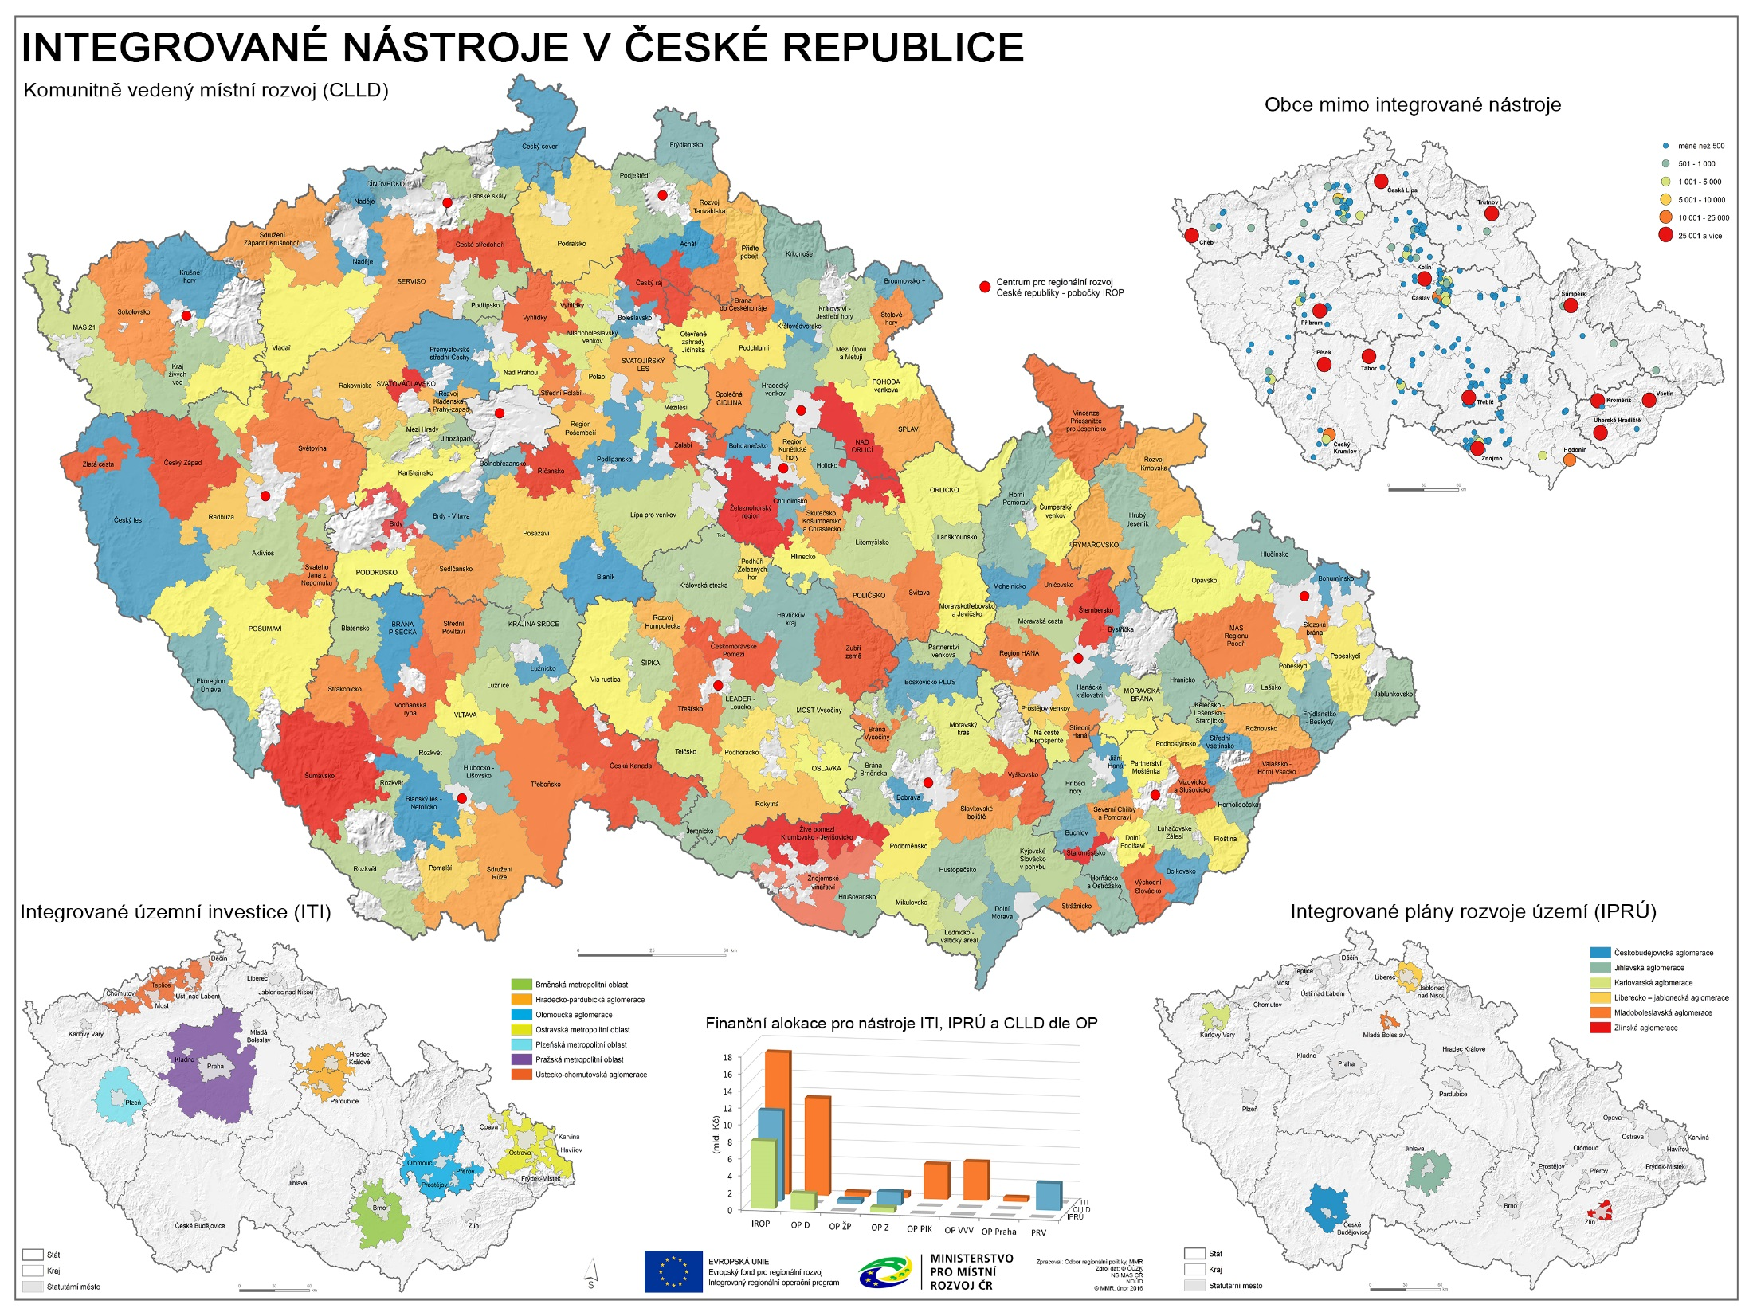

Slide 40
Integrované nástroje
Platí stejné podmínky jako pro individuální projekty v daném specifickém cíli (způsobilost výdajů, územní zaměření, typů příjemců, veřejné podpory, veřejných zakázek apod.).
Zároveň je nezbytný soulad s danou integrovanou strategií.
Žadatel, který chce realizovat projekt v rámci integrované strategie, musí konzultovat projektový záměr před jeho podáním s nositelem příslušné integrované strategie – získat vyjádření Řídicího výboru v případě ITI/IPRÚ.

Slide 41
Integrované projekty ITI/IPRÚ
Výzva ŘO IROP na podporu integrovaných projektů.
Výzva nositele IN k předkládání projektových záměrů.
Zpracování projektového záměru žadatelem.
Projednání projektového záměru v pracovní skupině ŘV ITI/IPRÚ.
Vyjádření ŘV ITI/IPRÚ o souladu – nesouladu projektového záměru s integrovanou strategií.
Zpracování žádosti o podporu v MS2014+ žadatelem.
50. | Udržitelná doprava (ITI) – průběžná | 09/2016
51. | Udržitelná doprava (IPRÚ) – průběžná | 09/2016
53. | Udržitelná doprava (CLLD) – průběžná | 09/2016

Slide 42
PROJEKTY cyklodopravy v metropolitních oblastech ITI a aglomeracích IPRÚ
V rámci ITI/IPRÚ 65% alokace specifického cíle 1.2
Podpora cyklodopravy je významnou součástí strategií:
ITI | Brno | HK-Pard. | Olomouc | Ostrava | Plzeň | Praha(SCK) | Ústí-CH | CELKEM
alokace SC1.2 | 750 000 000 | 614 400 000 | 399 341 000 | 1 092 400 000 | 460 800 000 | 2 021 600 050 | 573 700 000 | 5 912 550 077
km NOVO | 23,0 | 15,0 | 18,0 | 0,0 | 10,0 | 40,6 | 0,0 | 106,6
km REKO | 0,0 | 1,0 | 0,5 | 0,0 | 0,0 | 2,0 | 0,0 | 3,5
IPRÚ | ČB | Jihlava | KV | Liberec-JN | MB | Zlín | CELKEM
alokace SC1.2 | 467 000 000 | 470 000 000 | 419 000 000 | 467 000 000 | 330 000 000 | 380 000 000 | 2 533 950 045
km NOVO | 8,0 | 9,0 | 4,97 | 13,36 | 14,4 | 17,0 | 66,73
km REKO | 0,0 | 0,0 | 12,0 | 0,9 | 0,0 | 0,0 | 12,9

Slide 43
Integrované výzvy pro cyklodopravu
ITI | Brno | HK-Pard. | Olomouc | Ostrava | Plzeň | Praha(SCK) | Ústí-CH
uzavřená výzva | 5. nositel 2. ZS ITI |  |  |  | 3. nositel
otevřená výzva |  |  | 6. nositel 4. ZS ITI |  | 3. ZS ITI
plánovaná výzva | plán | plán | plán | - | plán | plán | -
IPRÚ | ČB | Jihlava | KV | Liberec-JN | MB | Zlín
uzavřená výzva |  |  | 5. |  | 3. | 2.
otevřená výzva
plánovaná výzva | plán | plán | plán | plán | plán | plán
První výzvy vyhlašují také MAS…
http://www.dotaceeu.cz/cs/Microsites/IROP/Integrovane-vyzvy

Slide 44
DĚKUJI VÁM ZA POZORNOST
Mgr. Martin Janda
Ministerstvo pro místní rozvoj ČR
Odbor řízení operačních programů
martin.janda2@mmr.cz

